Slide 1

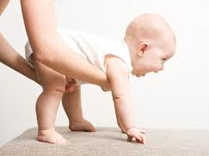


Neurología Infantil:
Ejercicios clínicos de integración
Dra. Daniela Muñoz
Neuróloga Infantil
Hospital Clínico San Borja Arriarán - Universidad de Chile
MAYO, 2020

Slide 2
CASO 1

Slide 3
CASO 1
Un paciente de sexo femenino, 24 meses
Consulta en SU por Convulsión
Mama refiere que la niña estaba jugando cuando presenta hipertonía generalizada, seguida de cianosis peribucal y movimientos clónicos de las 4 extremidades. La duración total del evento es de 1 minuto, seguido de somnolencia. La madre afirma que desde ayer la niña tiene fiebre. Fue al pediatra ayer, pero no identificó la etiología de la fiebre. Niega diarrea, vómitos u otros síntomas.

Slide 4
Antecedentes
CASO 1
Antecedentes gestacional - embarazo sin complicaciones
Parto vaginal a término, Apgar 9 y 9. Sin complicaciones neonatales.
DSM: Sostén cefálico 2 meses; sedestación: 7 meses, marcha: 13 meses.
Antecedentes familiares: padre con 1 convulsión antes de los 2 años de edad en contexto infección urinaria febril

Slide 5
Examen Físico
CASO 1
GENERAL: BCG, hidratada, bien perfundida, faringe congestiva ++, otoscopia con tímpano derecho enrojecido, abombado. MP+SRA, RR2T sin soplos, Abdomen BDI RHA+ sin visceromegalia, extremidades pulsos +/+.
NEUROLOGICO: CC = 48cm.
  Consciente, orientada, buen contacto con el examinador.
  Pares: oculomotilidad conservada, RFM +, pares bajos ok
  Motor: tono y fuerzas conservadas, ROT presentes y simétricos. plantar flexor bilateral.
  Sensibilidad: al parecer conservada.
  Cerebelo: sin dismetría ni disdiacocinesia
  Marcha normal
  Signos meníngeos: ausentes.

Slide 6
Discusión del caso
CASO 1
1) El DSM es normal?
2) ¿Cuál es el diagnóstico sindrómatico probable?
4) ¿Cuál es la probable etiología?
5) Diagnóstico diferencial?
6) ¿Qué exámenes solicitaría?
7) ¿Cuál seria su conducta?

Slide 7
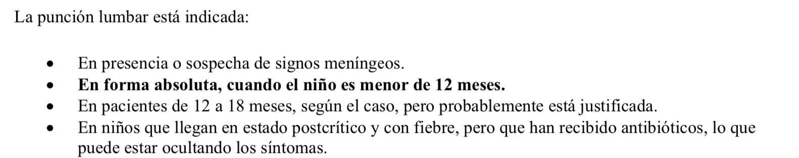
Puncion Lumbar?

Slide 8
CASO 2

Slide 9

CASO 2
Gabriel en un lactante de 7 meses, hijo único de padres sanos, no consanguíneos.
RNTAEG, con depresión neonatal recuperada
Evoluciona con retraso desarrollo psicomotor global leve.

Slide 10
CASO 2
A los 5 meses inicia cuadro de contracciones musculares rápidas de brazos y tronco, aisladas, consultan a pediatra quien diagnostica cólicos e indica tratamiento con domperidona.
Las contracciones no ceden con el tratamiento indicado y se hacen más frecuentes con el transcurso de los días, se producen en salvas, padres lo describen como “autoabrazo” y ocurren principalmente antes de dormir o al despertar.
Desde el inicio de estos movimientos involuntarios Gabriel pierde el control cefálico que lo había adquirido a los 4 meses, deja de transferir objetos y no logra un contacto visual adecuado

Slide 11
CASO 2
Consultan a neurólogo infantil quien detecta varias manchas hipocrómicas en tronco y glúteos, RDSM global y observa espasmos flexores en salvas.

Slide 12
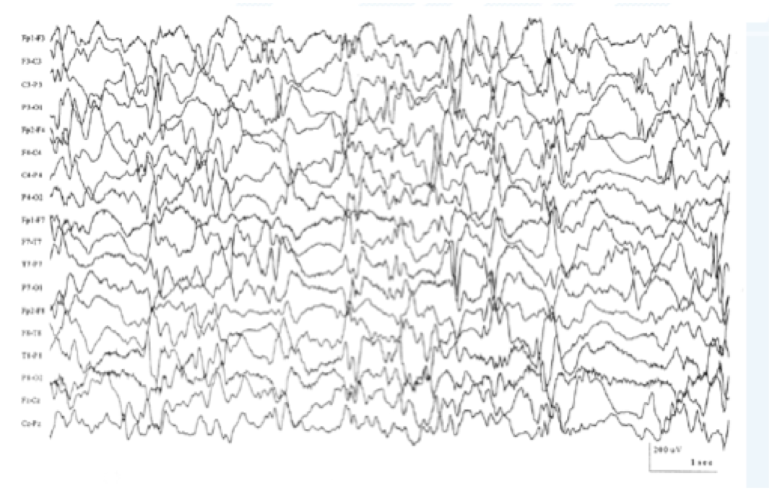
En la anamnesis remota padre refiere que su hermano menor de 14 años es autista y tiene varias manchas en la piel parecidas a las de Gabriel.
Neurólogo solicita un EEG que se informa como un patrón interictal de hipsarritmia.

Slide 13
Discusión del caso
CASO 2
1) ¿A qué síndrome epiléptico corresponde y cuáles son las características principales para hacer este diagnóstico?
2) Nombre 3 diagnósticos diferenciales de espasmos infantiles
3) Señala los pasos más importantes de enfrentamiento de un paciente que consulta con estas características
4) ¿Cuál es la etiología más probable del síndrome que presenta Gabriel?
5) ¿Cuál sería el tratamiento más adecuado? Además electroencefalograma, ¿qué examen cree que solicitará el neurólogo?

Slide 14
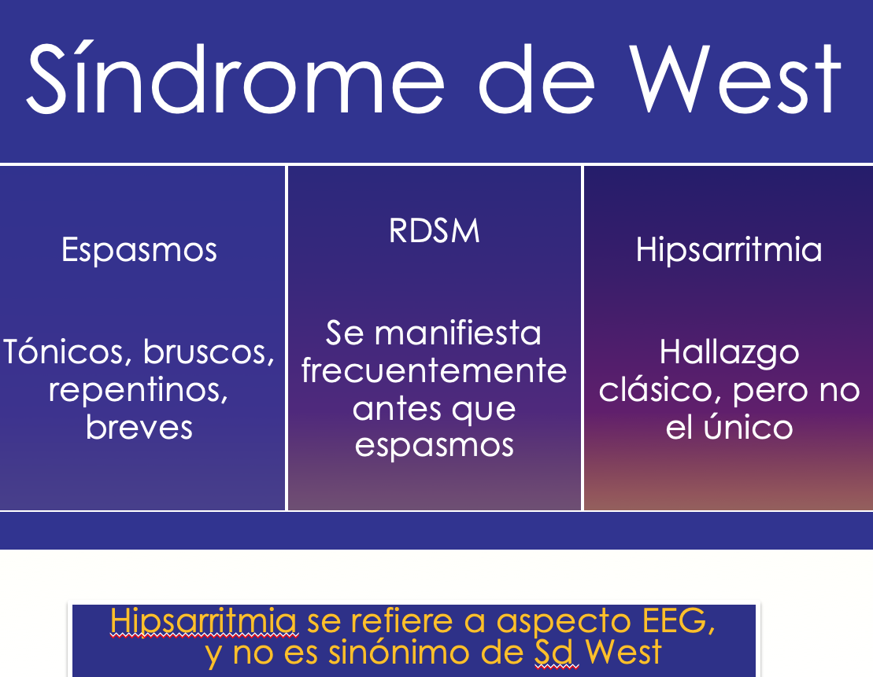

Slide 16
CASO 3

Slide 17
Leticia, 10 años
Motivo de consulta: Cefalea
CASO 3
1/3 hijos
Sin antecedentes familiares
Sin antecedentes mórbidos
Usuaria de levocetiricina por rinitis alérgica

Slide 18
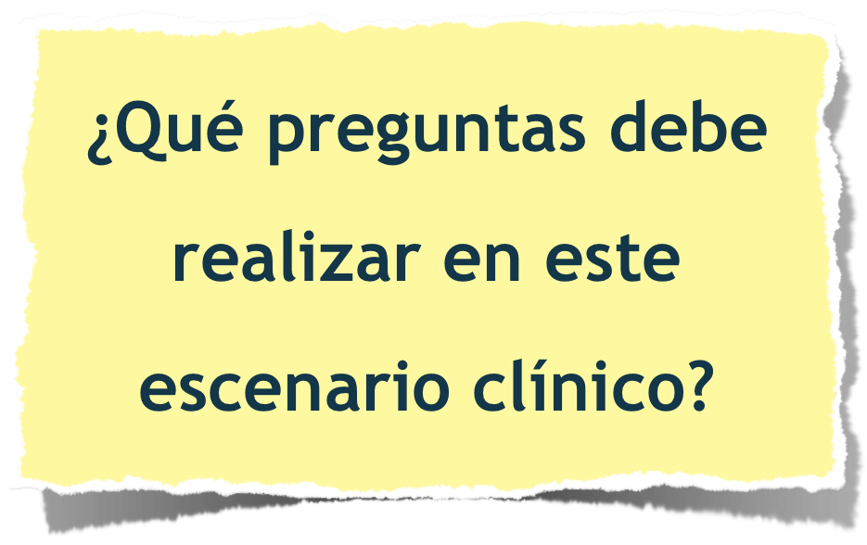
CASO 3

Slide 19










Leticia, 10 años
Motivo de consulta: Cefalea
Inicio
Evolución
Localización
Síntomas asociados
Intensidad
Horario
Carácter
Cómo cede
Frecuencia
Gatillantes

Slide 20
Leticia, 10 años
Motivo de consulta: Cefalea
Refiere que inicio cefalea hace 1 mes
Intensidad ha sido progresiva 8/10
Se ha hecho mas frecuente, 3-4 veces por semana
Despierta en la noche con dolor
No refiere desencadenantes
Sin fonofobia ni fotofobia
No cede con paracetamol

Slide 21
Examen físico general
  Normal
Examen neurológico
  Vigil, atenta, cooperadora
  Fondo de ojo normal
  PC normales
  Motor: tono, fuerza y ROT normales
  Cerebelo y marcha normal
DIAGNOSTICO?
ESTUDIO?
INDICACIONES?

Slide 22

¿Qué debo diferenciar?
Cefaleas primarias
Cefaleas secundarias
Migraña
Cefalea Tensional

Slide 23


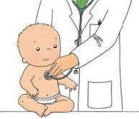
Diagnóstico Cefalea
Examen Físico Neurológico:
Examen Físico General:
Temperatura Presión arterial
Perímetro craneal
Examen de la piel (manchas cafe con leche, petqeuias) Estado de piezas dentarias Otoscopía Agudeza visual Palpación de puntos sinusales Rigidez de nuca Contracturas musculares
Conciencia, cognición Cráneo (inspección, palpación, medición, auscultación) Pupilas Movimientos oculares Fondo de ojo Otros nervios craneales Cerebelo Examen Motor

Slide 24
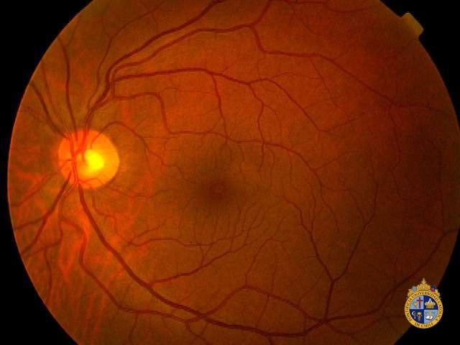
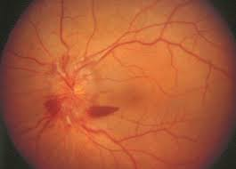

Slide 25
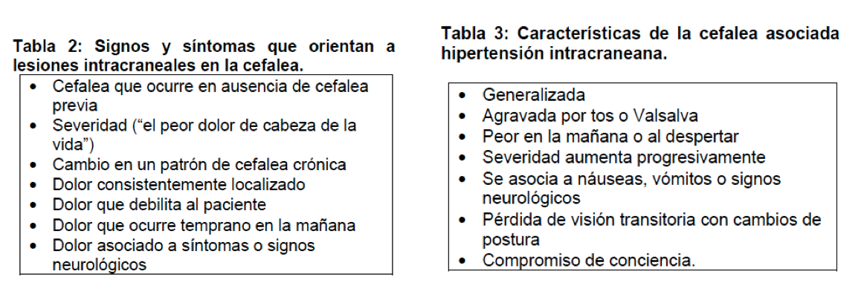

Slide 26

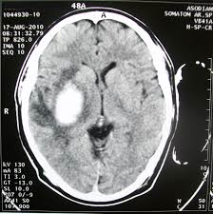
Metabolismo de las Pterinas
Estudio
Indicaciones Neuroimagen
• Cefalea de presentación aguda o hiperaguda • Cefalea cuya severidad aumenta progresivamente • Cambio en el patrón temporal de la cefalea • Deterioro en el rendimiento escolar • Cambios de personalidad • Aumento de la circunferencia craneana (CC). • Examen neurológico anormal • En el niño menor de 5 años.

Slide 27

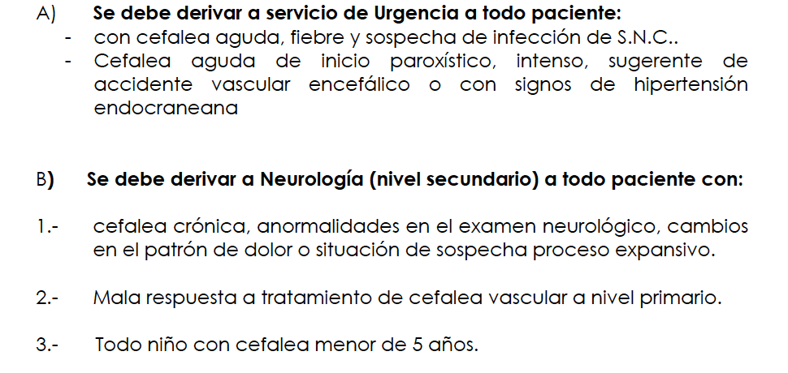
Metabolismo de las Pterinas
Estudio
¿Cuándo Derivar?
- Sospecha de Lesion Expansiva de SNC
- Las cefaleas tensionales y migrañas, que representan la amplia mayoría de las cefaleas recurrentes, son patologías que deben ser manejadas a nivel primario, y no corresponde derivación a nivel secundario, salvo en las siguientes situaciones:

Slide 28
CASO 4

Slide 29
CASO 4
Un paciente de sexo masculino, 3 años
Consulta en consultorio por Retraso del Desarrollo.
Mama refiere desde recién nacido le han dicho que es débil, no logro succión adecuada al nacer por lo que requirió alimentación por sonda NG. Logró marcha a los 2 años. Refiere que siempre “tiene hambre” le pide comida constantemente.

Slide 30
Antecedentes
CASO 4
Antecedentes gestacional - embarazo sin complicaciones
Parto vaginal a término, Apgar 8 y 9. Al nacer destaca llanto débil.
DSM: Sostén cefálico 5 meses; sonrisa social 3 meses, sedestación: 10 meses, marcha: 2 años. Primeras palabras 2 años, no hace frases.
Antecedentes familiares: No

Slide 31
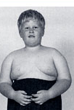
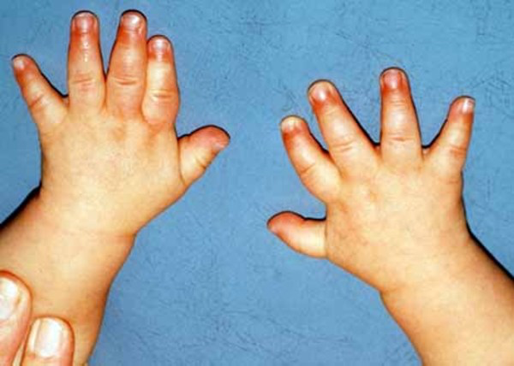
Examen Físico
GENERAL: BCG, obesidad +, hidratado, bien perfundido. MP+SRA, RR2T sin soplos, Abdomen BDI RHA+ sin visceromegalia, extremidades pulsos +/+.
NEUROLOGICO: CC = 46cm.
Dismorfias: Cabeza: cráneo bifrontal estrecho, ojos almendrados. Extremidades: manos y pies pequeños. Genitales externos: criptorquidia, pene muy pequeño.

Slide 32
Examen Físico
CASO 4
NEUROLOGICO:
Consciente, regular contacto con el examinador.
  Pares: oculomotilidad conservada, RFM +, pares bajos ok
  Motor: hipotonía axial +++, fuerzas conservadas, rot disminuidos, simétricos. plantar flexor bilateral.
  Sensibilidad: al parecer conservada.
  Cerebelo: sin dismetría ni disdiacocinesia
  Marcha normal
  Signos meníngeos: ausentes.

Slide 33
Discusión del caso
CASO 4
1) El DSM es normal?
2) ¿Cuál es el diagnóstico sindrómatico probable?
4) ¿Cuál es la probable etiología?
6) ¿Qué exámenes solicitaría?
7) ¿Cuál seria su conducta?

Slide 34
SPW CRITERIOS MAYORES
CASO 4
  Hipotonía central y succión débil que mejora
  Problemas alimentación, falta incremento ponderal, necesidad apoyo alimentación
  Rápido aumento de peso 1-6 años con obesidad
  Hiperfagia
  Facies característica
  Hipogonadismo
  RDSM leve-moderado, RM, dificultades aprendizaje

Slide 35
CRITERIOS MENORES
CASO 4
  Disminucion de mov fetales, letargia, mejoran con edad
  Problemas conductuales
  Alteraciones del sueño, apneas del sueño
  Talla baja a los 15 años
  Hipopigmentación
  Pies y manos pequeños
  Manos estrechas y borde cubital recto
  Estrabismo, miopía
  Saliva espesa
  Defectos articulación lenguaje
  Lesiones por grataje

Slide 36

FIN

